Slide 1

HW04

Slide 2
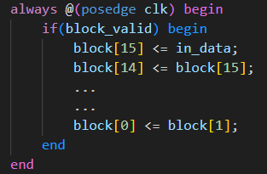
Current block

Slide 3
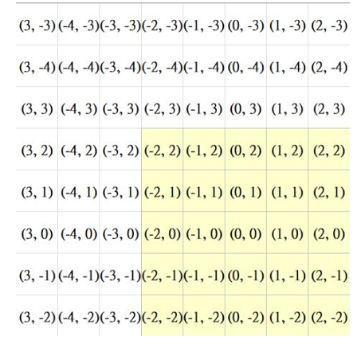
Search area
Current Block

Slide 4
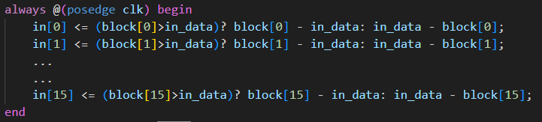

Search area
in_data 用 flip-flop 阻擋，0.5 cycle 中只進行小部分計算，避免 input external delay

Slide 5
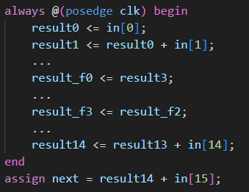
Search area
只保存area中的28個data

Slide 6
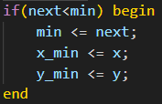
Search area
進行比較，只留下最小值和其座標

Slide 7
Search area

Slide 8
Search area

Slide 9
Search area

Slide 10
Search area

Slide 11
Search area
SAD result

Slide 12
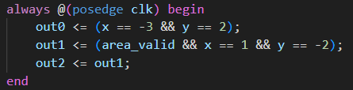
提早判斷
out0 決定開始進入比較，因此min <= next
out1 輸出結果x向量
out2 輸出結果y向量

